Slide 1
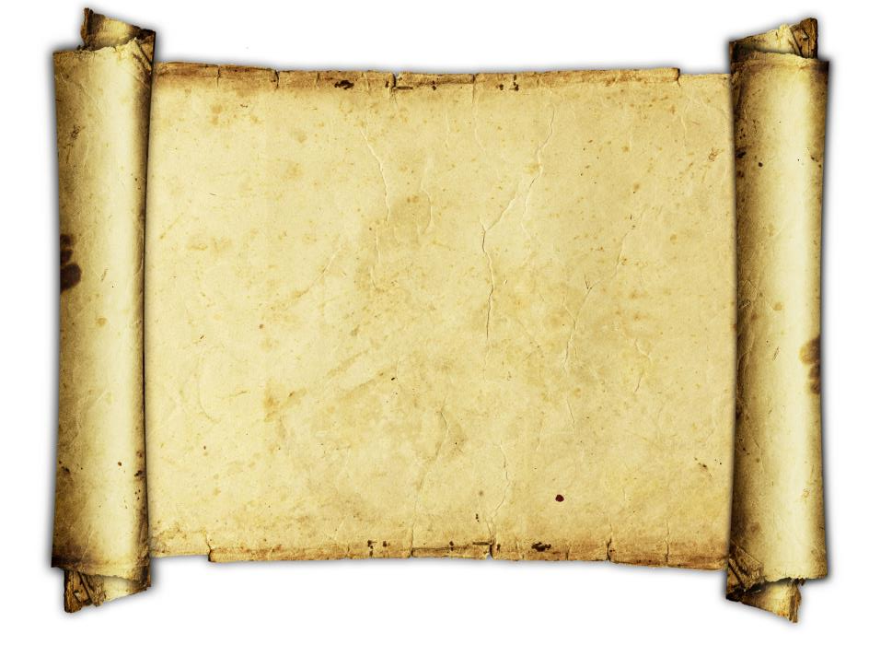
История возникновения бумаги

Slide 2
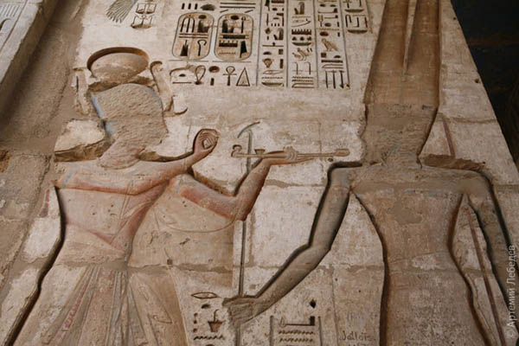
НАСКАЛЬНЫЕ РИСУНКИ

Slide 3
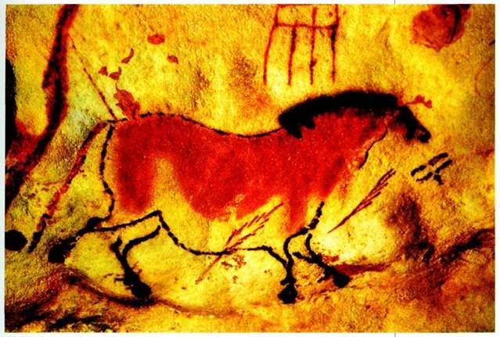

Slide 4
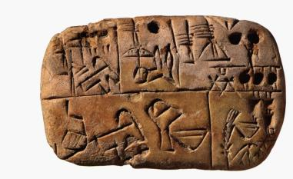
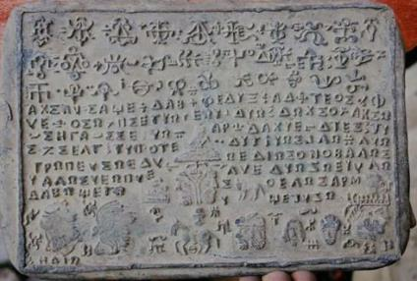
ГЛИНЯНЫЕ ТАБЛИЧКИ
Их неудобно было переносить и хранить, они тяжелые, хрупкие , легко ломались

Slide 5
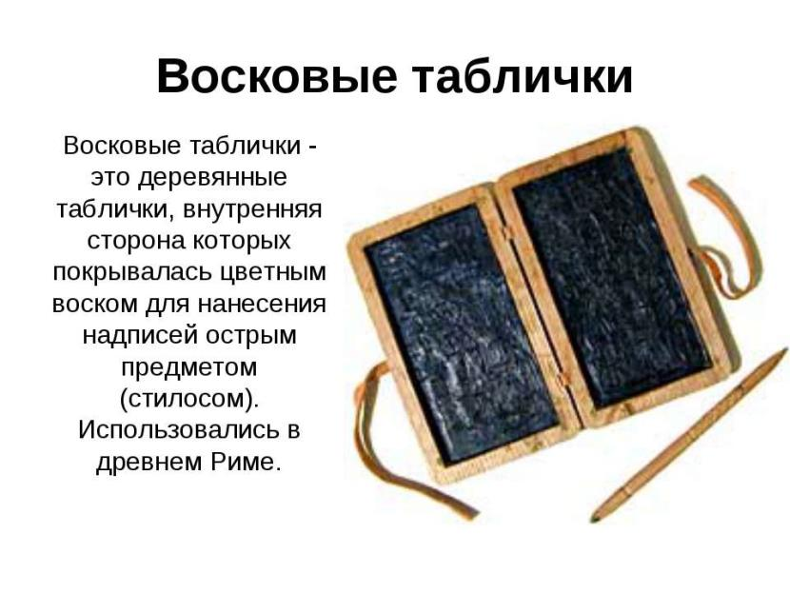

Slide 6
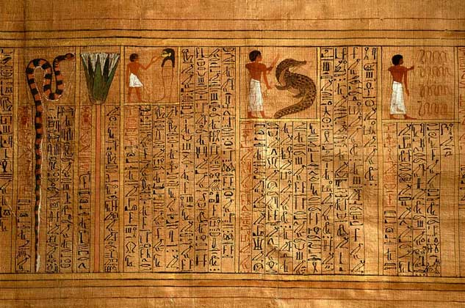
ЕГИПЕТСКИЙ ПАПИРУС

Slide 7
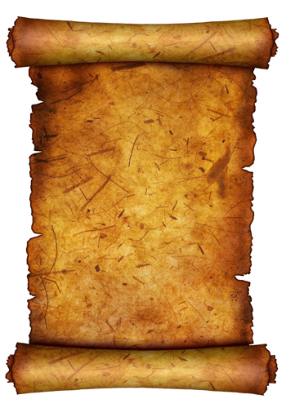
ПЕРГАМЕНТ ИЗ КОЖИ
Пергамент был очень тяжелый и дорогой. На изготовление одной книги уходило стадо телят.

Slide 8
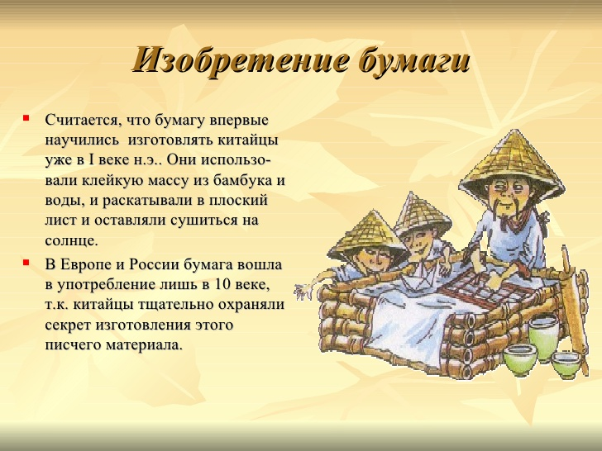

Slide 9
Секрет изготовления бумаги китайцы хранили в тайне многие столетия. Через 800 лет бумагу научились делать по всему миру. В качестве сырья применяется древесина.

Slide 10
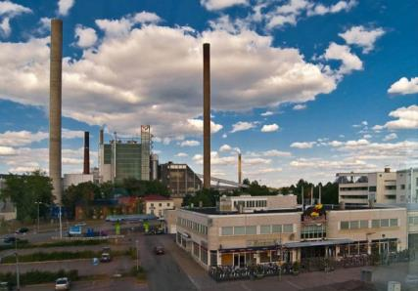
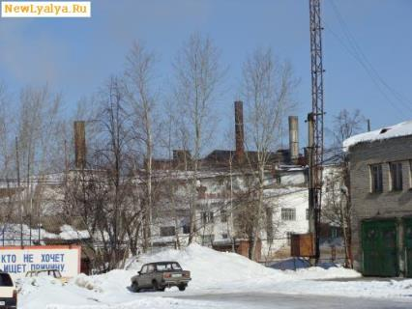
Производят бумагу на целлюлозно-бумажных заводах

Slide 11
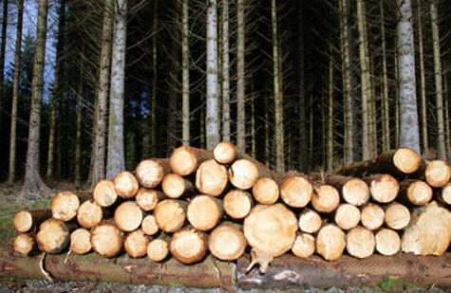
Сначала нужно заготовить древесину, спилить множество деревьев.

Slide 12
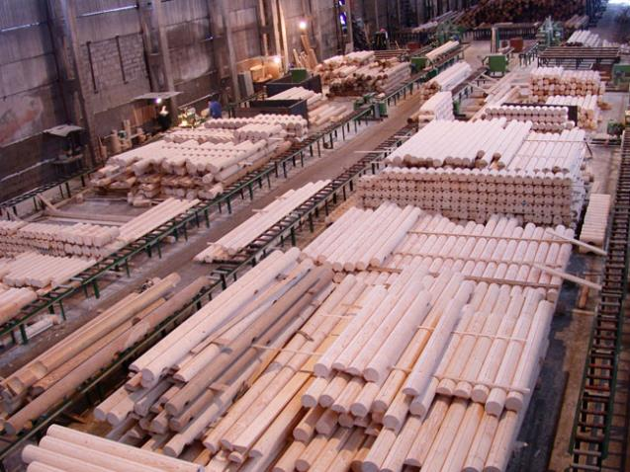
БРЕВНА ПРИВОЗЯТ НА ЗАВОД

Slide 13
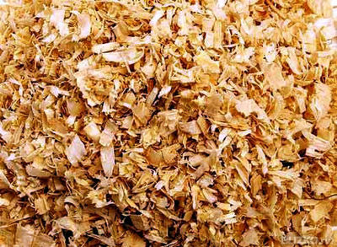
Из брёвен получают щепу – мелкие щепки, затем её ВАРЯТ В СПЕЦИАЛЬНОМ РАСТВОРЕ

Slide 14
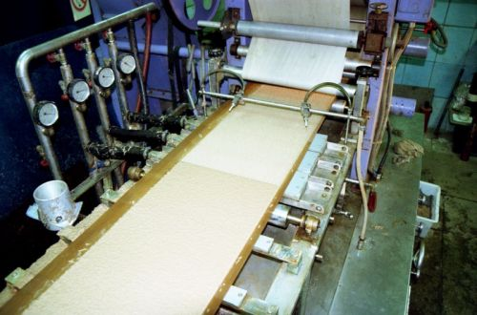
Получается кашица , ее отжимают и подают на бумагоделательную машину. Кашица распределяется, сушится, гладится.

Slide 15
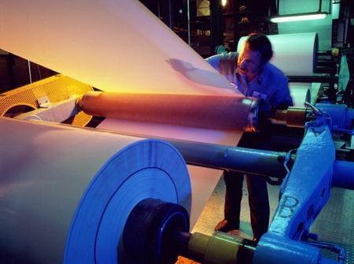
Готовая бумага накручивается на огромные валы.

Slide 16
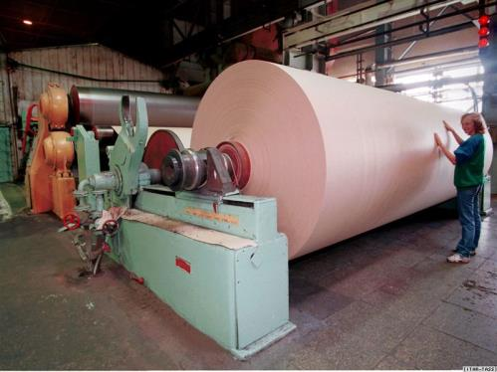
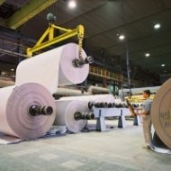
Наматываются огромные рулоны бумаги.

Slide 17
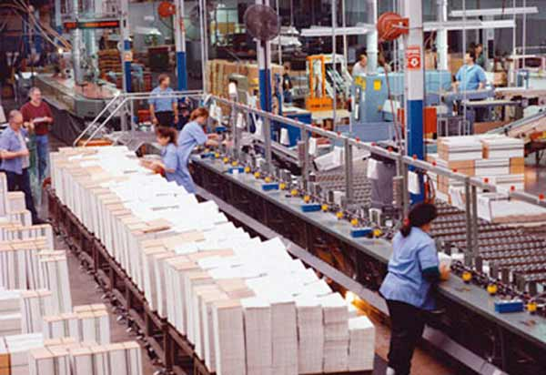
Потом режется на листы и складывается в пачки. Бумага ГОТОВА!!!

Slide 18
Лесорубы дерево срубили,
На станке на части разделили,
Чурбачки на щепки порубили,
И в растворе долго их варили.
А потом всю жидкость отжимают,
Валиком утюжат, сушат, гладят.
Так выходит чистый лист бумаги
Для журнала, книги и тетради.

Slide 19
В нашей жизни бумага встречается повсюду, используется повсеместно.

Slide 20
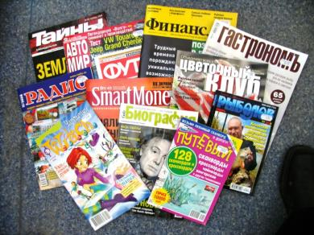

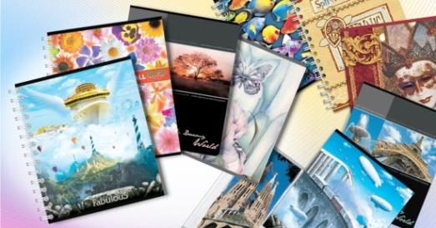


Slide 21


Slide 22
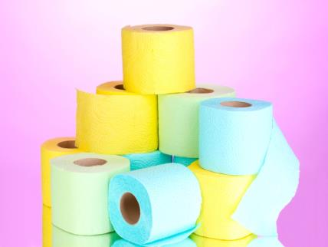
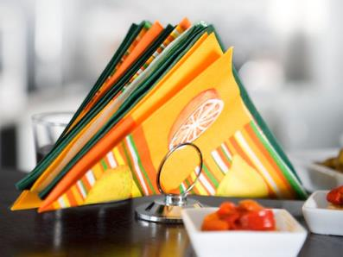
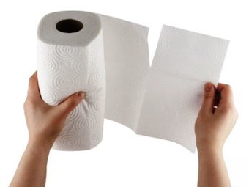

Slide 23
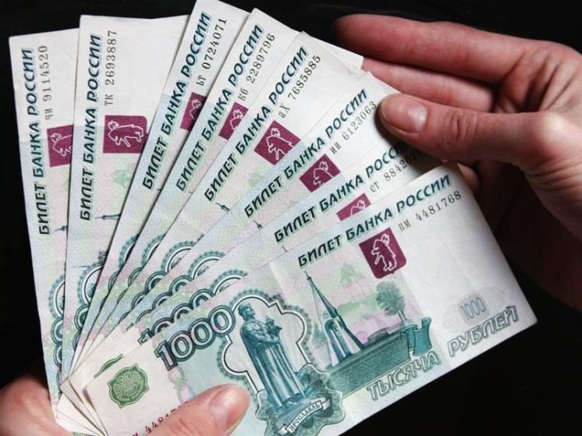

Slide 24
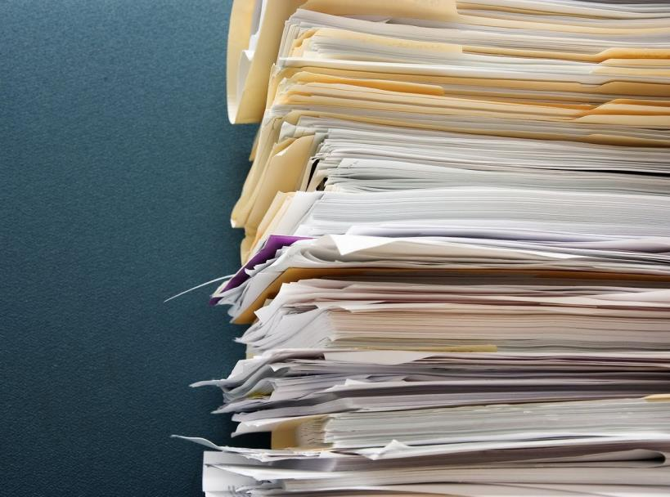

Slide 25
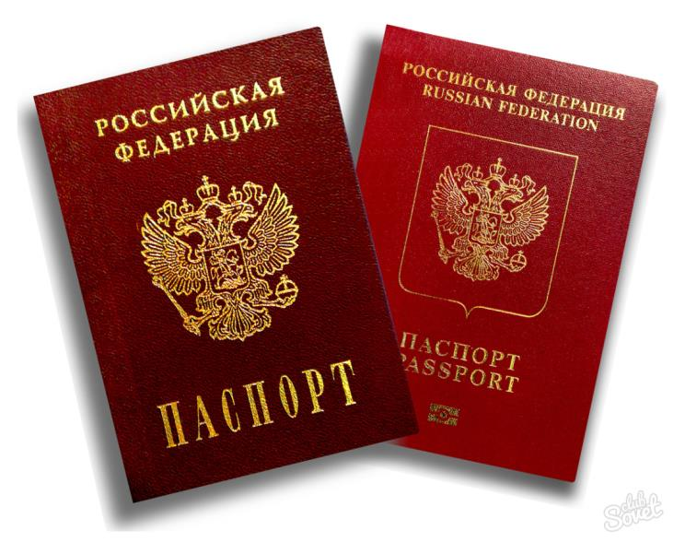

Slide 26


Slide 27
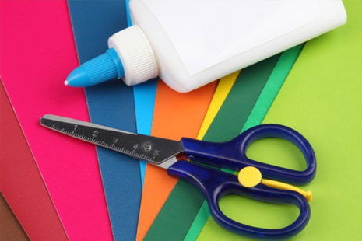
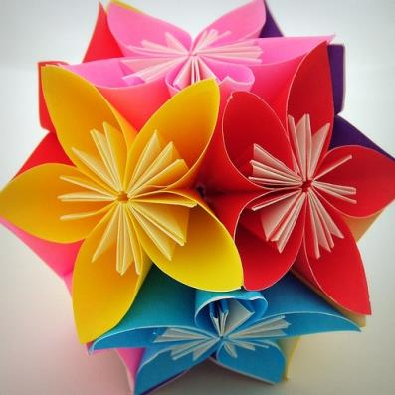
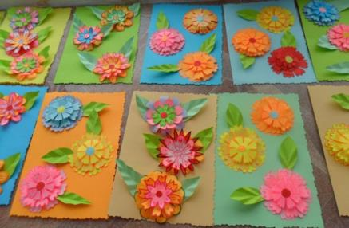

Slide 28
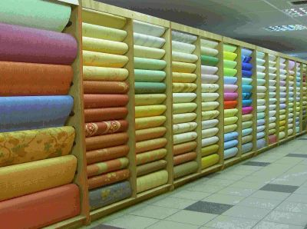


Slide 29
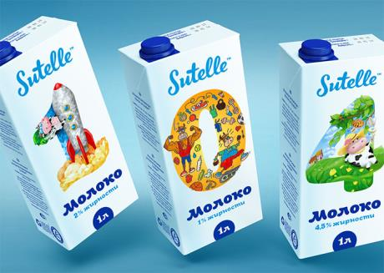
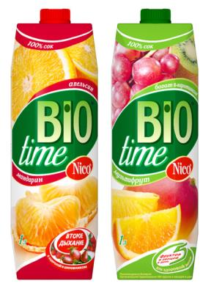
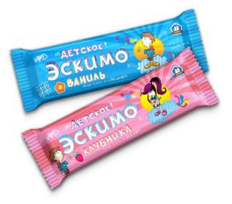

Slide 30

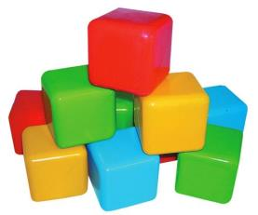


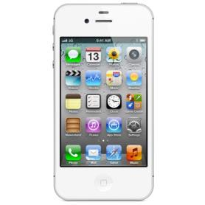

ЧТО ЗДЕСЬ ЛИШНЕЕ?

Slide 31



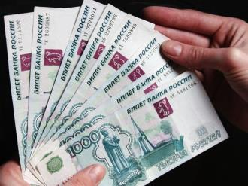
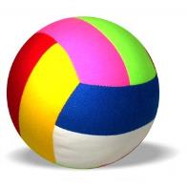


Slide 32
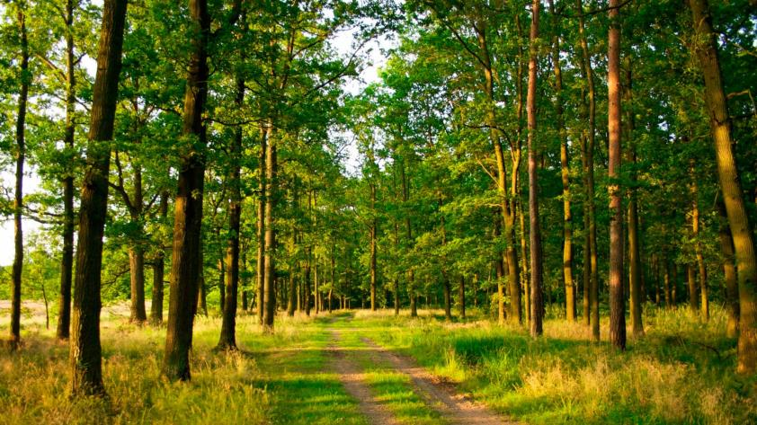
Деревья- важная часть природы. Они украшают нашу планету!

Slide 33
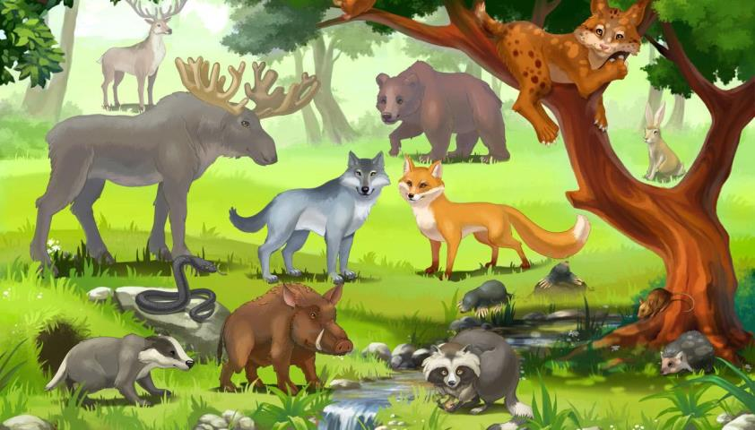
Лес-дом для многих животных и птиц.

Slide 34
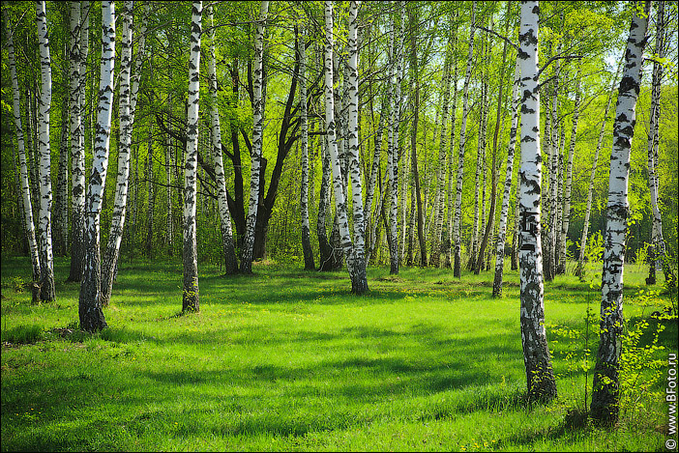
Деревья очищают наш воздух!

Slide 35
Надо экономно использовать бумагу, чтобы сберечь деревья. Из использованной бумаги ( ее называют макулатурой) можно снова сделать бумагу. Так мы сохраним жизнь множеству деревьев в наших лесах.

